Slide 1


3ª REUNIÃO DO FÓRUM INTERSETORIAL DE ACOMPANHAMENTO DOS PLANOS DE EDUCAÇÃO
FIAPE-MT

Slide 2
PAUTA
Resultado das avaliações de 2022 das redes escolares municipais e estaduais;
Recomendações do CNE, Busca Ativa Escolar;
Recomposição da aprendizagem para 2023.

Slide 3
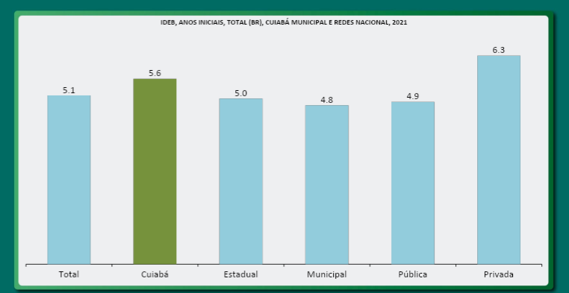
Resultado das avaliações de 2022 das redes escolares municipais
SÉRIE | 2013 | 2015 | 2017 | 2019 | 2021
HISTÓRICA | 5.1 | 5.5 | 5.7 | 5.8 | 5.6

Slide 4
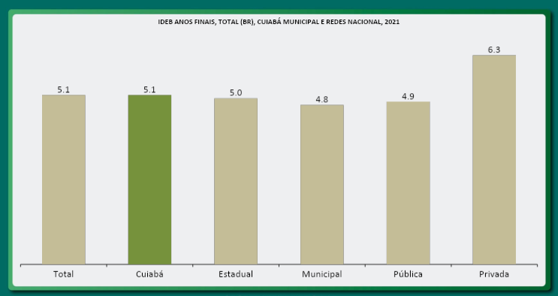
Resultado das avaliações de 2022 das redes escolares municipais
SÉRIE | 2013 | 2015 | 2017 | 2019 | 2021
HISTÓRICA | 4,2 | 4.5 | 4.6 | 5.0 | 5.1

Slide 5
Ações de composição da aprendizagem
Prova Cuiabá 2020
Prova Cuiabá 2021
Prova Cuiabá 2022 – intermediária
- final
Monitoramento da aprendizagem
Formação dos professores
Reunião de estratégias com Coordenadores
Premiação das escolas que superaram as metas
Termo de Compromisso com as unidades que caíram

Slide 6
PROGRAMA DE ALFABETIZAÇÃO CUIABANO
Pré escola – Implantação do Projeto Brincar e Letrar
1º e 2º ano – Novo Lendo Você Fica Sabendo
3º ano – Tempo de aprender
Formação de coordenadores
Formação de professores
Foco nas habilidades essenciais para cada ano
Foco na individualidade
Assessoria semanal

Slide 7
Ações de composição da aprendizagem
Processo de formação com Coordenadores
Grupos de estudos com a equipe de assessoria
Assessoria diretamente com os professores
Acompanhamento do processo em sala de aula
Análise com o professor dos resultados da turma
Análise individualizada por estudante
Grupos de trabalho com estudantes com desenvolvimento semelhante
Processo de intervenção – foco nas habilidades mais elementares – 1 e 2
Apoio pedagógico mais efetivo para os estudantes com maiores necessidades

Slide 8
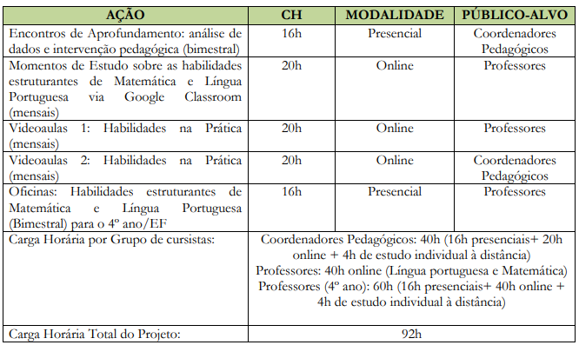
Ações de composição da aprendizagem
Definição das habilidades foco

Slide 9
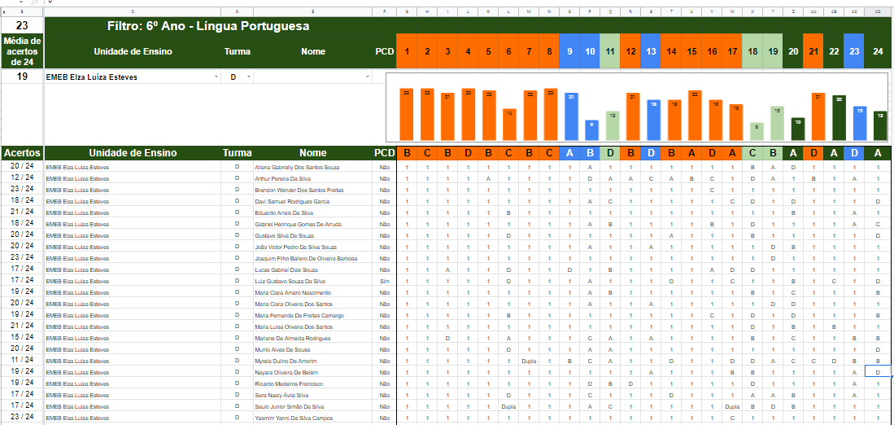

Slide 10


Slide 11

Colegiado Nacional de Gestores Municipais de Assistência Social
Conselho Nacional de Secretarias municipais de Saúde

Slide 12
O Prefeito de Cuiabá Sr. Emanuel Pinheiro tem o compromisso com a educação dos Estudantes de Cuiabá, assim sendo, assinou o termo de adesão da Estratégia do Busca Ativa Escolar (BAE) em 14 de janeiro de 2019, desde essa data a Secretaria Municipal de Educação tem sido incansável para assegurar os direitos das crianças cuiabanas, por meio de políticas públicas e assistências sociais.

Slide 13
COMITÊ INTERSETORIAL
O Comitê Gestor é constituído de uma Coordenadora Operacional, uma Supervisora Institucional e Técnica Verificadora e um Supervisor Institucional. A SME através da Portaria Nº 510/2022 instituiu o Comitê Gestor Intersetorial composto pela Secretaria de Educação, Secretaria de Assistência Social, Secretaria de Saúde e Conselho Municipal de Educação para realizar um trabalho articulado na busca de soluções para as infrequências escolares que pode levar ao abandono.

Slide 14
Sob a luz da Política da Escola Cuiabana e da Lei 6.231/2017, que dispõe sobre a comunicação de ausência durante o período escolar de estudantes das escolas públicas e privadas do município, tem implementado políticas públicas educacionais de prevenção e de combate ao abandono e à evasão com vistas a reduzir a infrequência escolar injustificada e efetivar o direito ao acesso, permanência e sucesso das crianças e adolescentes na escola.

Slide 15
Projeto Quem Falta Faz Falta, regulamentado pela Portaria Nº 369/2022/GS/SME, que está sendo desenvolvido por meio da Coordenadoria de Programas e Projetos/CTE/SME com a finalidade de garantir os direitos de aprendizagem dos estudantes da Rede Municipal de Ensino fortalecendo as práticas que tenham como foco o acesso e permanência com qualidade nas Unidades Educacionais.

Slide 16
O Sistema do Projeto Quem Falta, Faz Falta está em fase final de organização, porém já foi feito a apresentação do projeto a todos os gestores da rede. No último dia 18 de agosto foi ofertado formação a todos os secretários escolares e para os servidores readaptados de função que neste projeto está sendo tratado carinhosamente chamado de Tutor Educacional
Participaram da formação 232 servidores readaptados de função, secretários, diretores e coordenadores escolares.

Slide 17
A equipe gestora do BAE/CPP/SME tem feito a busca das crianças infrequentes no Sistema de Informação e Gestão da Escola Cuiabana SIGEEC e no Censo Escolar além de visitas nas unidades educacionais que tem apresentado grande índice de infrequência escolar. Nessas visitas, reúne com a equipe gestora para fazer o levantamento de dados, fazendo o cruzamento de dados com listas de presenças de sala de aula, com os números de alimentos servidos às crianças, atestados médicos e relatos dos responsáveis pelas crianças para justificar a ausência na escola.

Slide 18
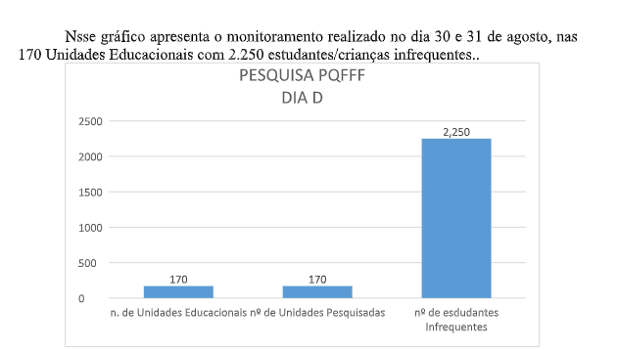

Slide 19
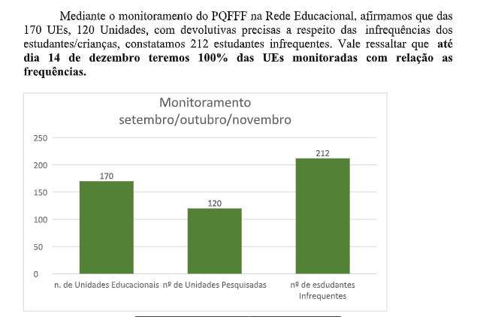

Slide 20
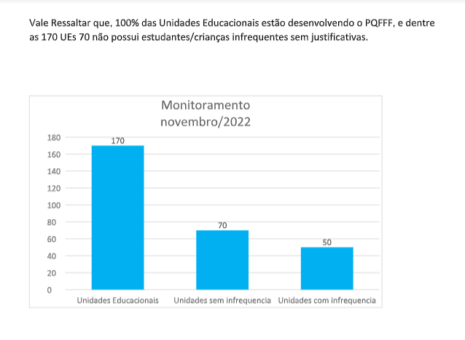

Slide 21
Débora Vilar
Marco Antonio Braga
Elijane Lopes
Feliciana Figueiredo
Solange Albano

